Slide 1
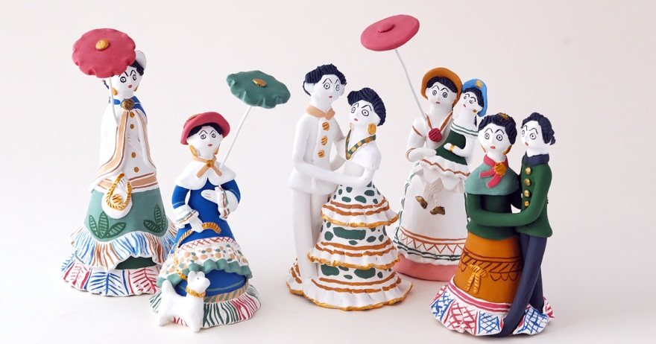
ПРОЕКТ
«Тульская городская игрушка»
Муниципальное дошкольное образовательное учреждение «Детский сад общеразвивающего вида №30»
Воспитатель: Еремко Мария Сергеевна

Slide 2
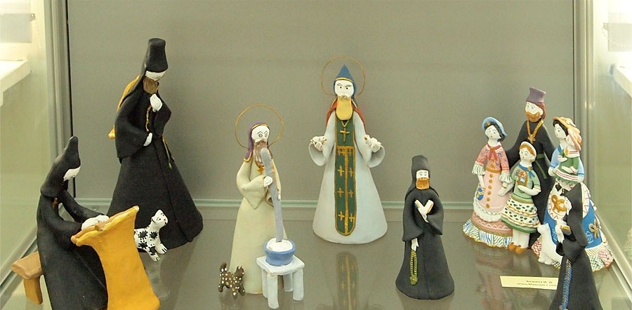
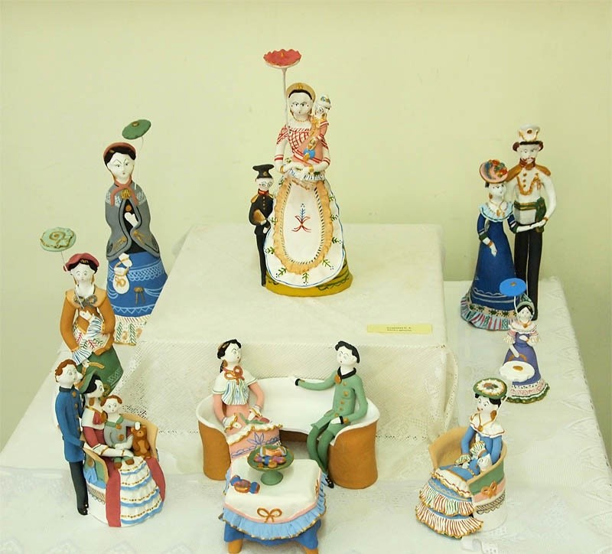
Цель проекта
Приобщение детей старшего дошкольного возраста к народной культуре через знакомство с Тульской городской игрушкой.

Slide 3
Задачи проекта
1. Познакомить с историей Тульской городской игрушки
2. Формировать интерес к культуре русского народа и уважение к национальным традициям.
3. Развивать творческие способности детей через приобщение к исконно русскому промыслу – раскрашиванию игрушек.
4. Повышать компетентность родителей в вопросах воспитании через информирование; вовлечение их в совместную деятельность для установления партнерских взаимоотношений.
5. Пополнить предметно – пространственную развивающую среду в группе путем создания мини – музея Тульской городской игрушки.

Slide 4
Формы работы с детьми
-беседы
-просмотр презентаций иллюстраций о Тульской городской игрушке
-дидактические игры: «Найди лишнее», «Собери картинку», «Продолжи предложение»
-экскурсия в мини-музей «Русская изба»
-проведение НОД
-роспись игрушек
- создание мини-музея Тульской городской игрушки
-изготовление афиши для открытия музея

Slide 5
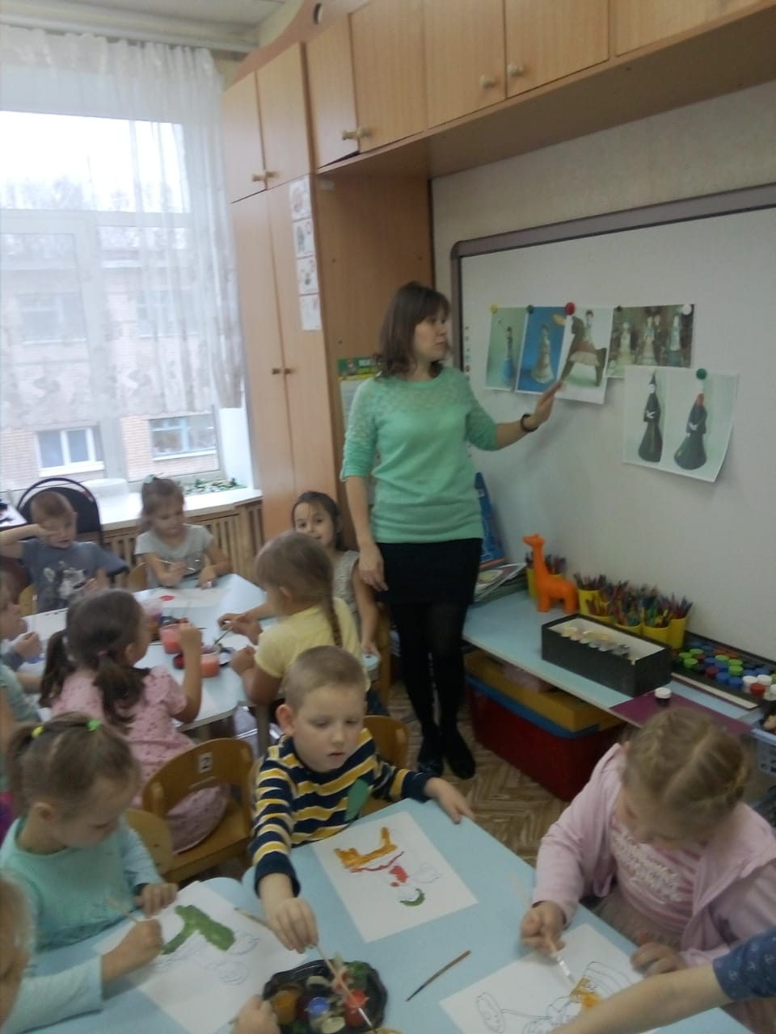
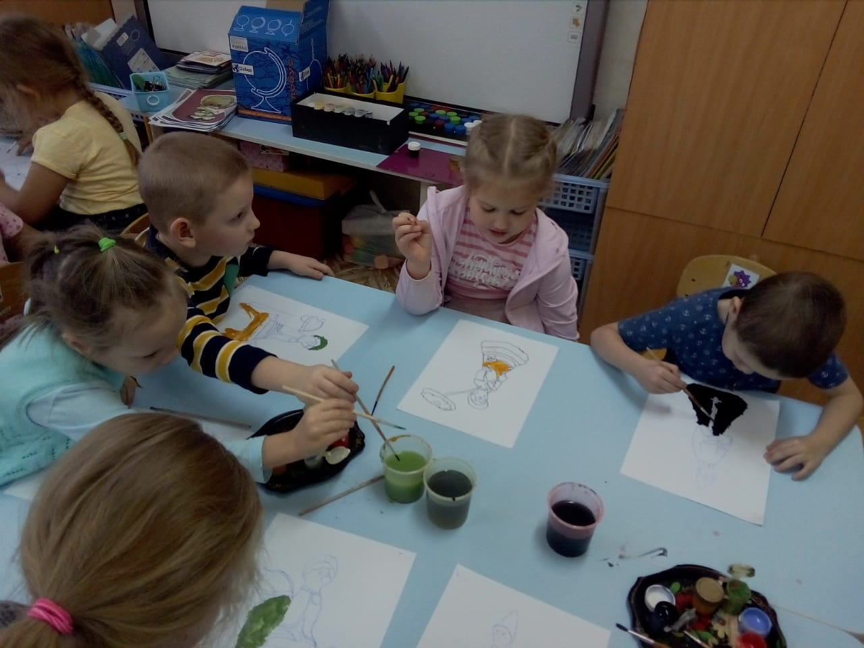
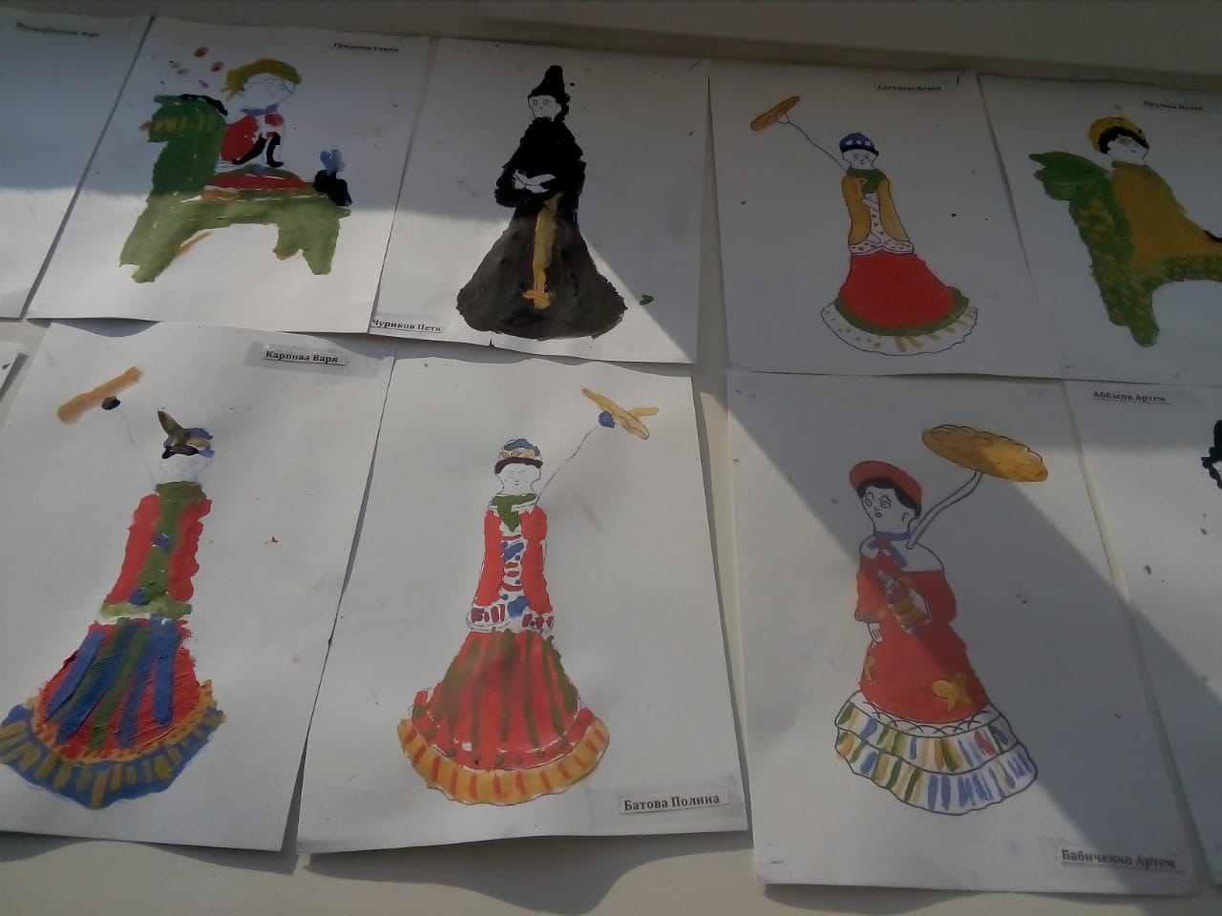

Slide 6
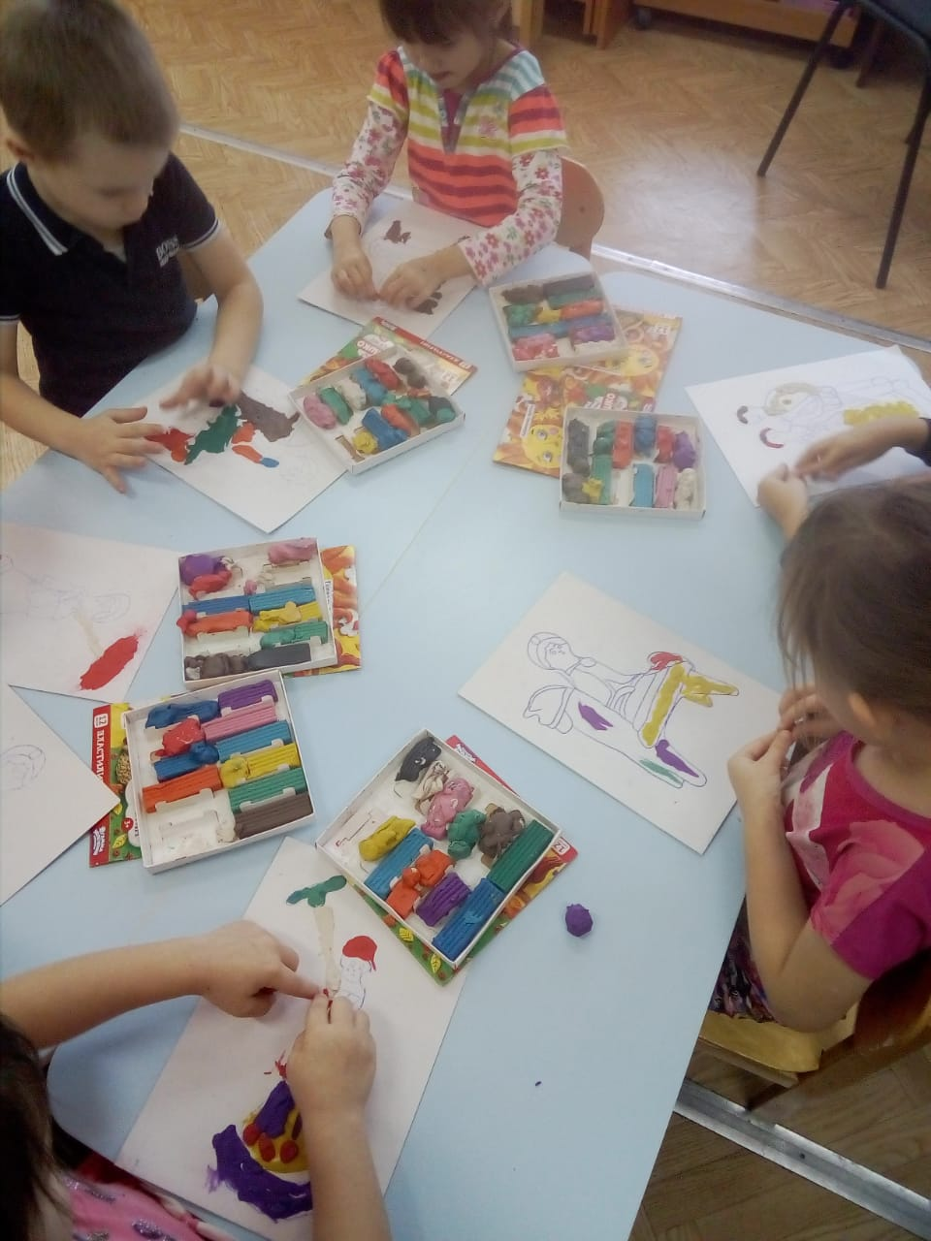
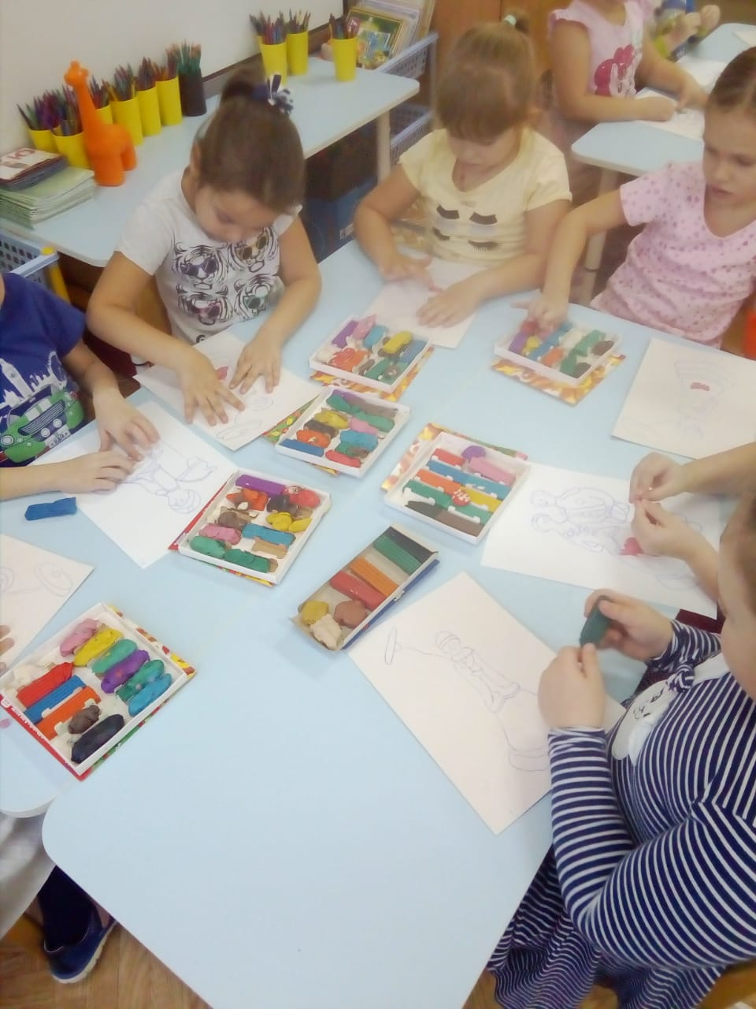
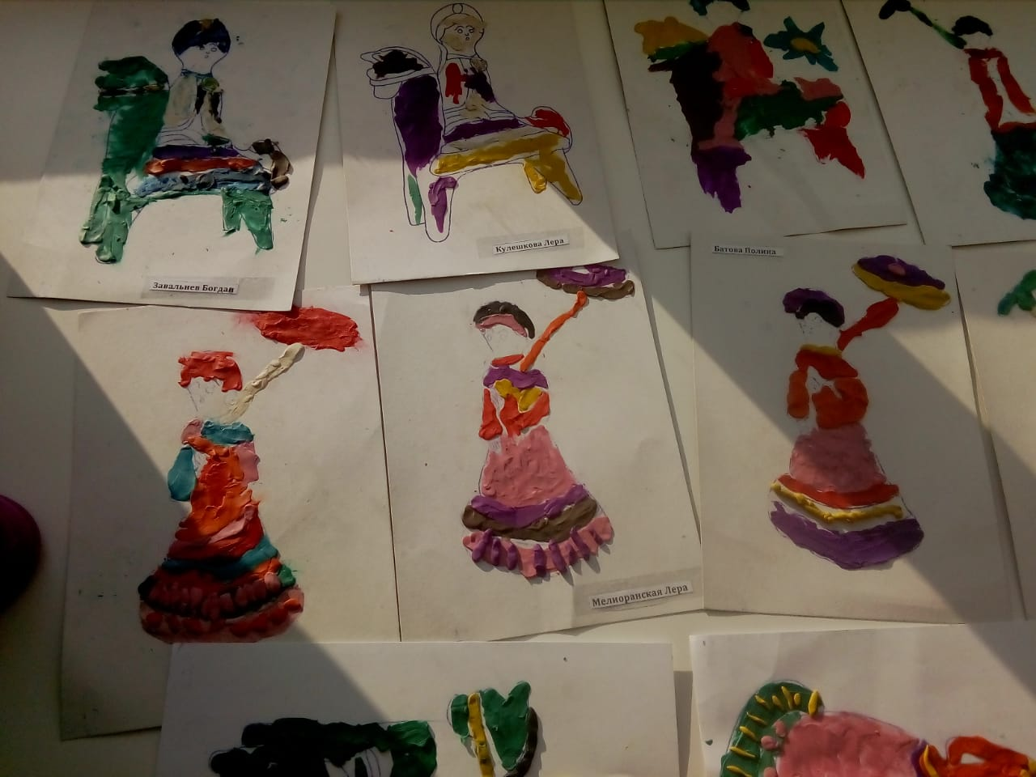

Slide 7
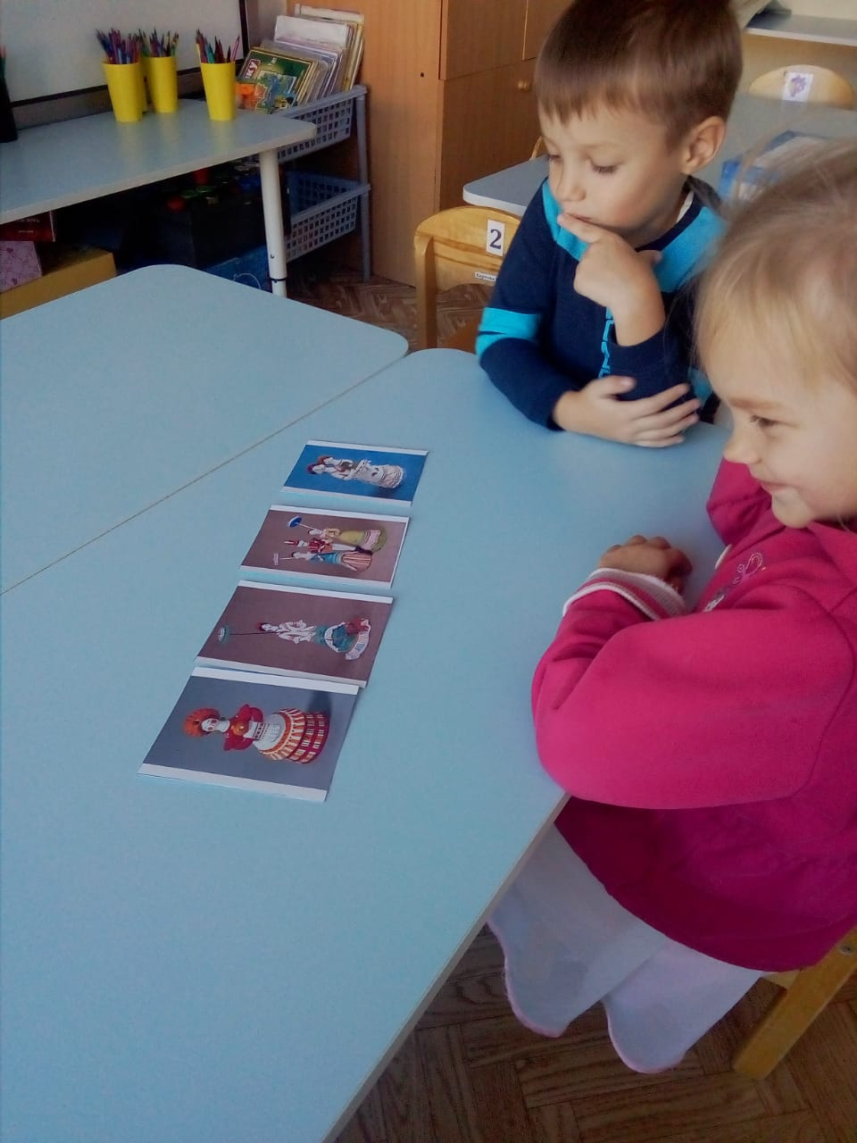
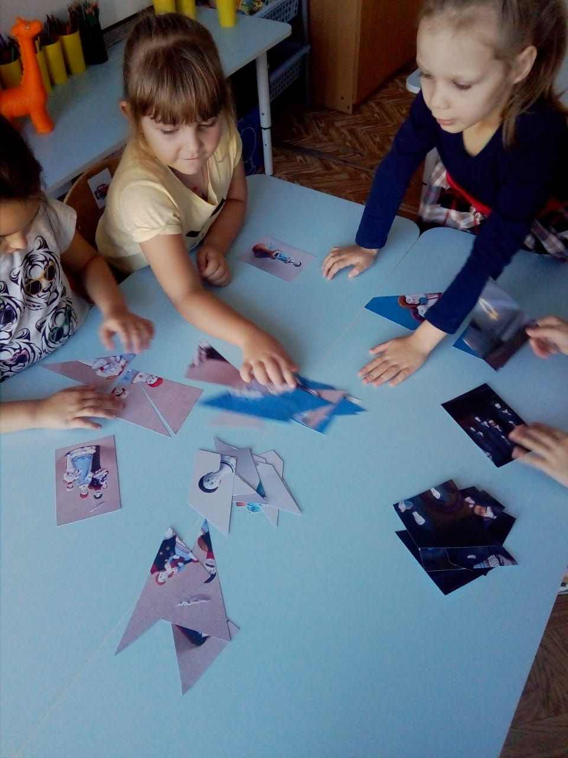
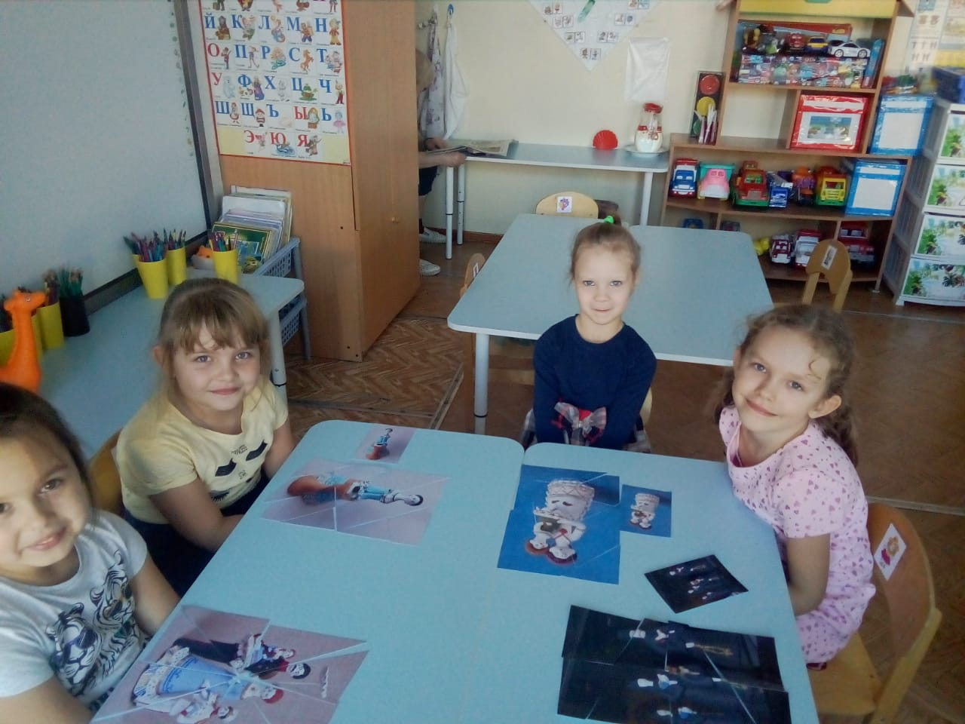

Slide 8
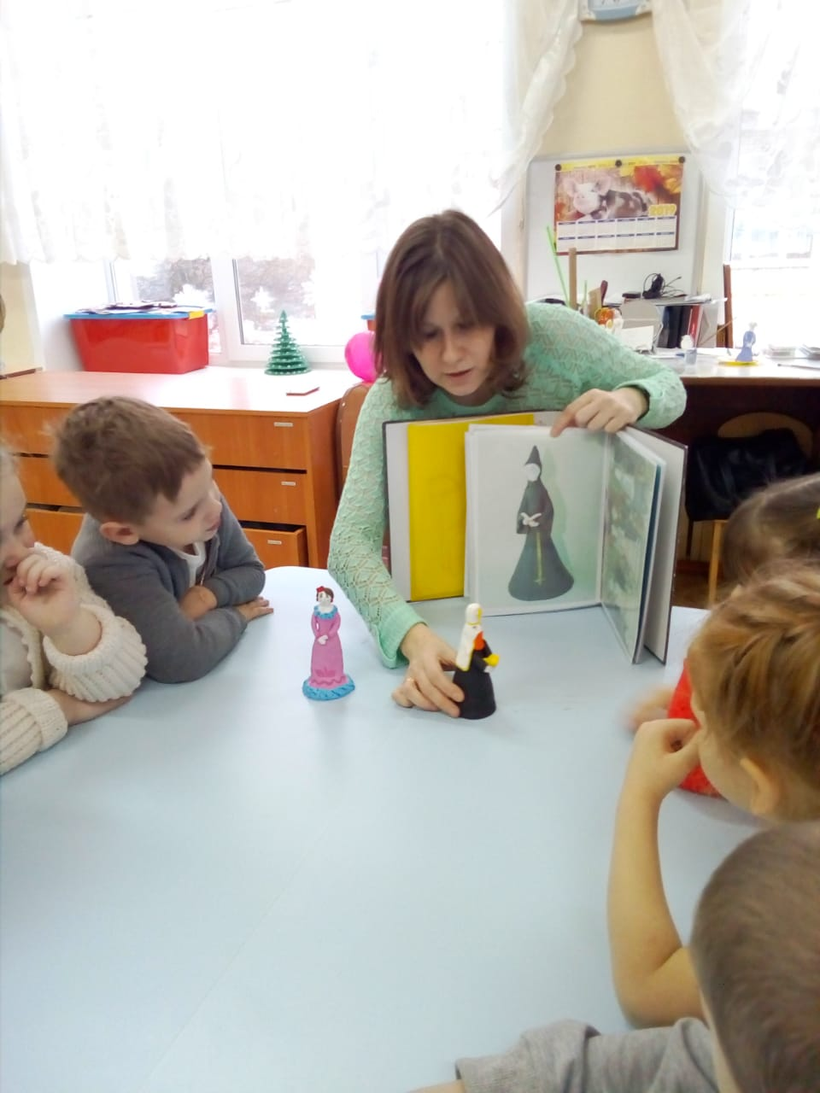
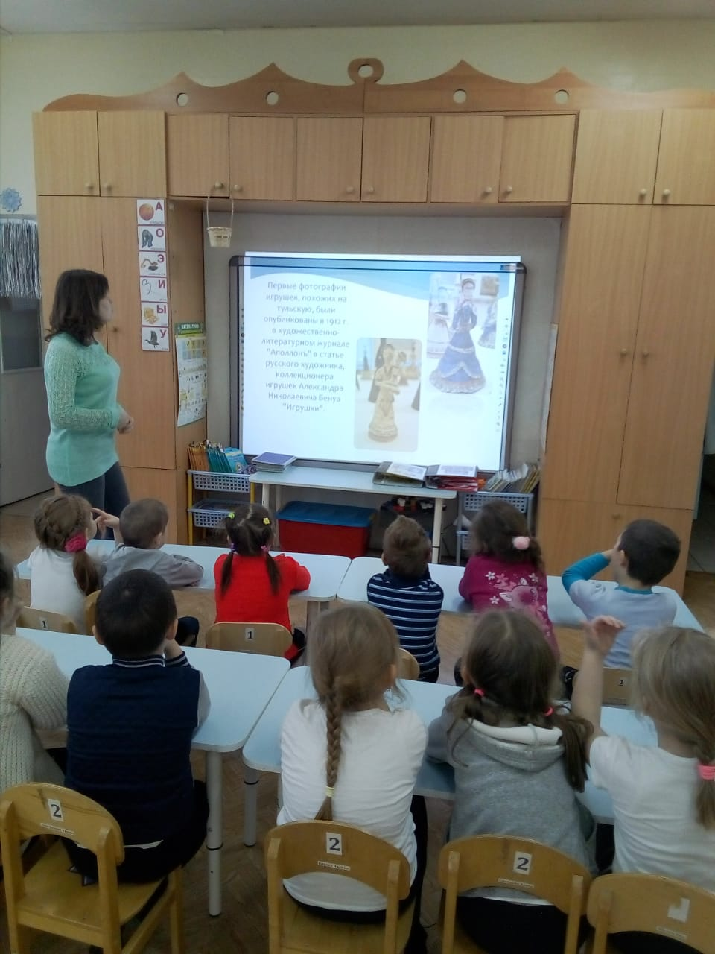

Slide 9
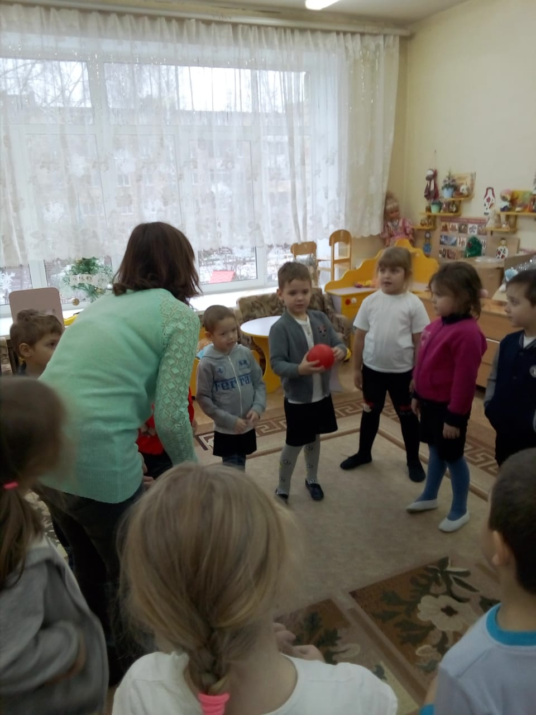
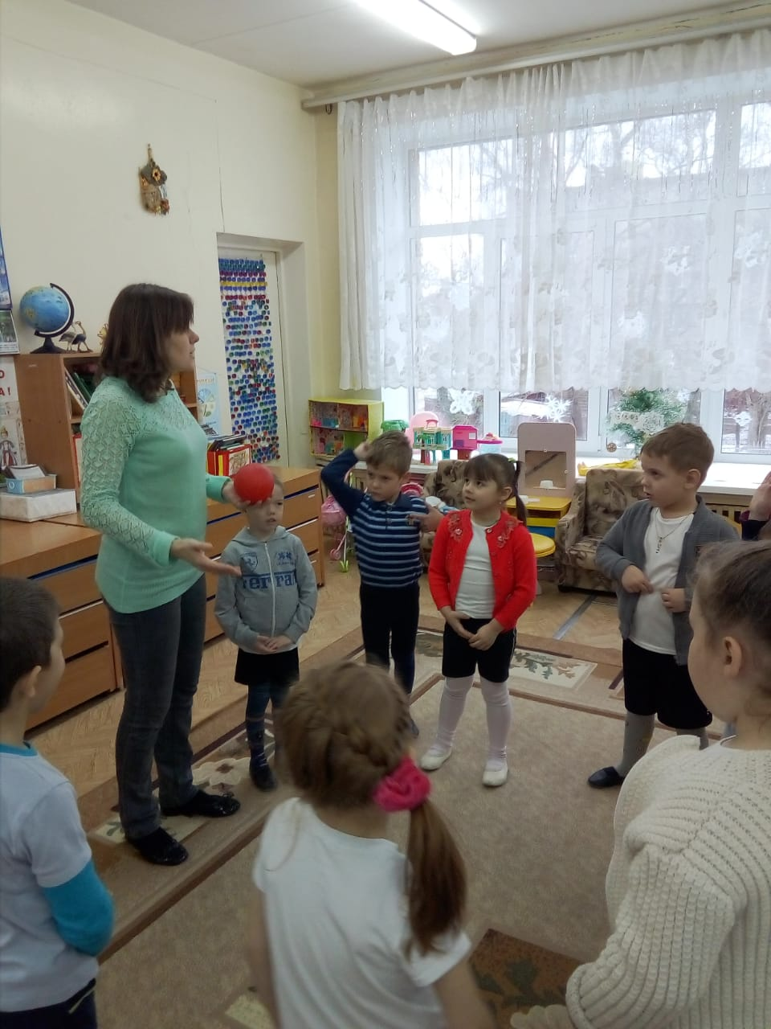

Slide 10
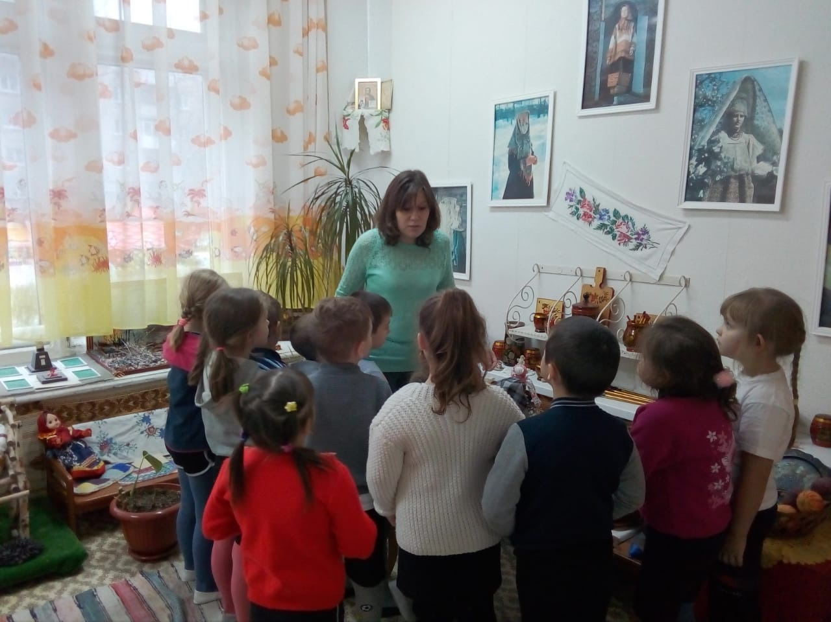
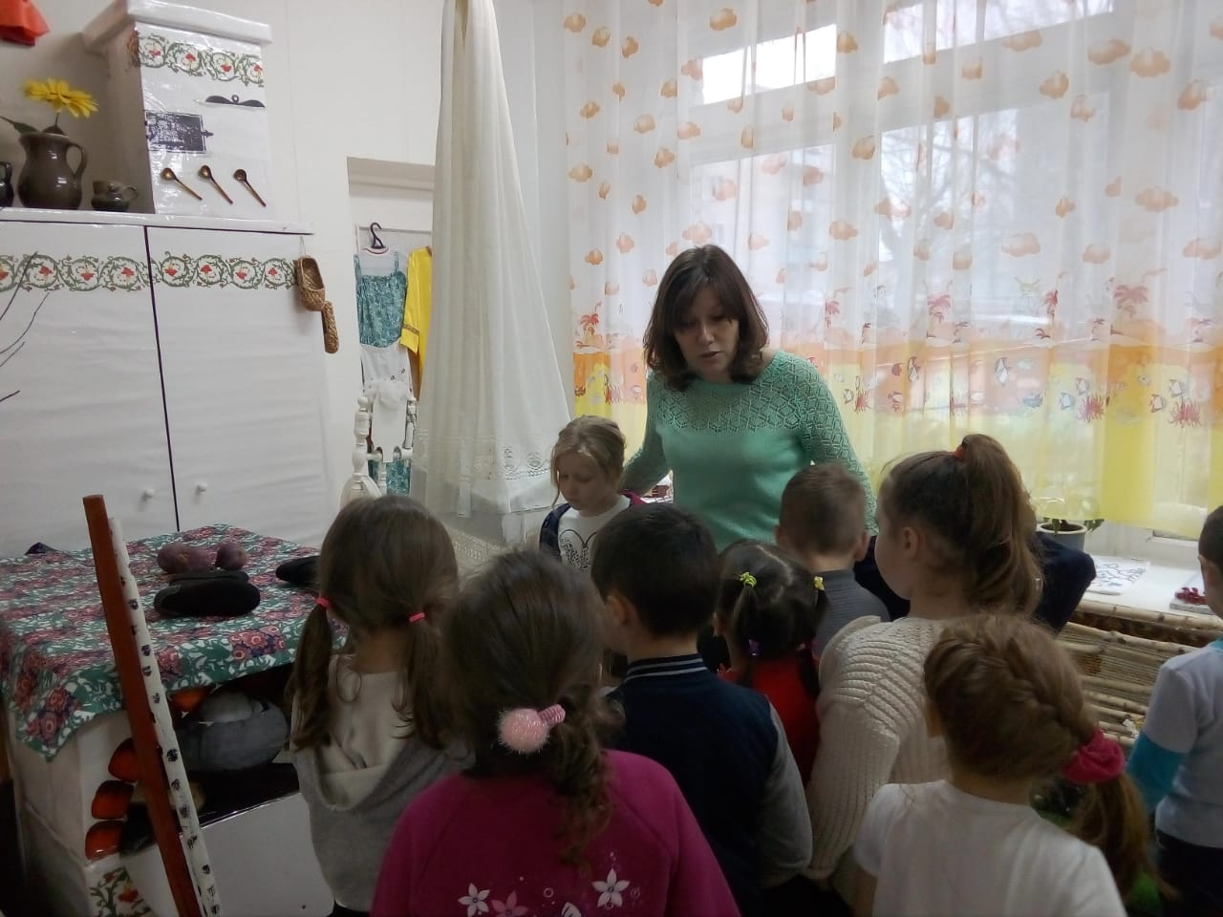

Slide 11
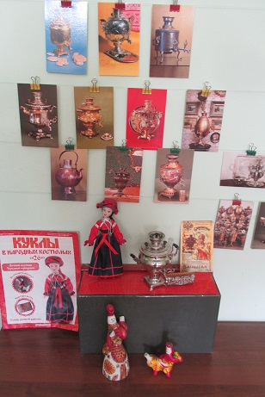
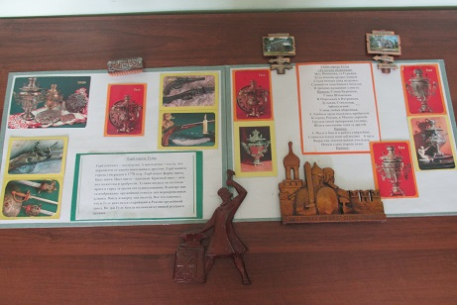
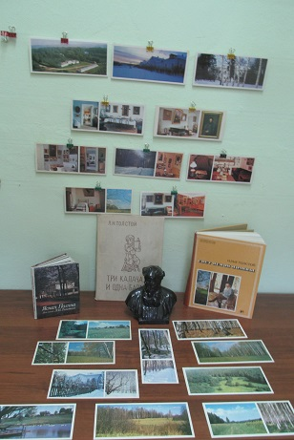
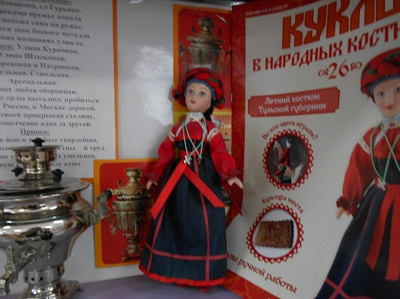

Slide 12
Формы работы с родителями
-беседы и консультации
-привлечение родителей к созданию музея Тульской городской игрушки и пополнения экспонатами музея Русская изба
-наглядная агитация «Приобщение детей к культуре и традициям Тульской области, посредством знакомства с народными промыслами»
«Посетите с детьми музеи родного края»

Slide 13
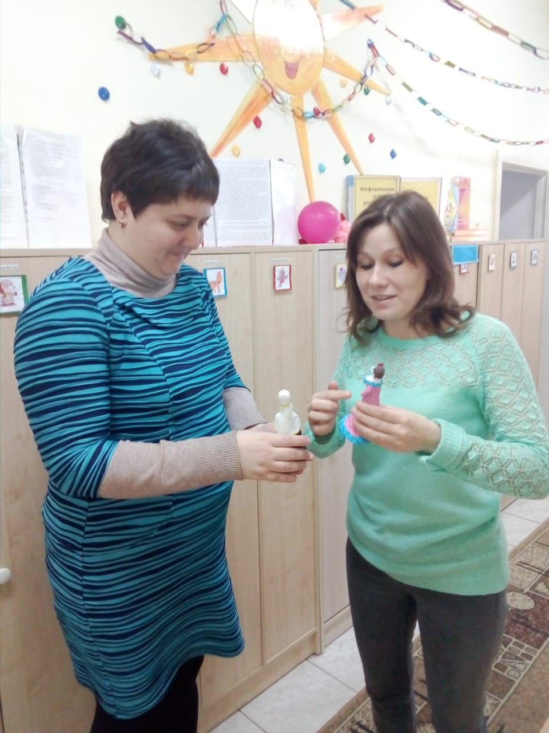
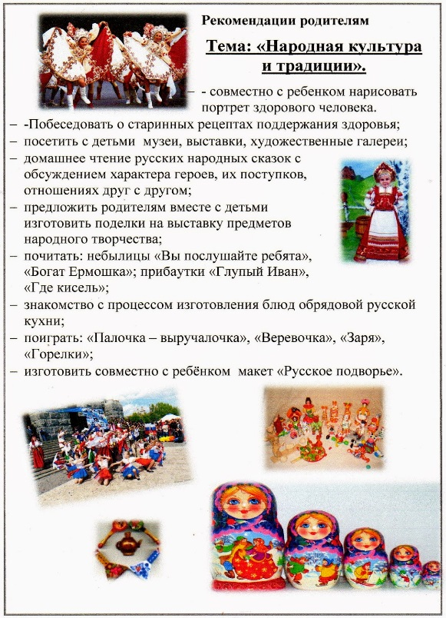

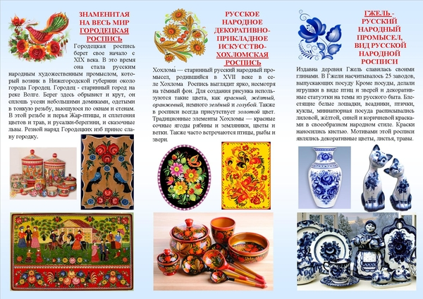

Slide 14
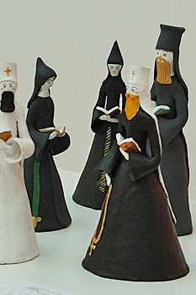
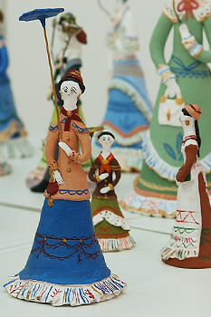
НОД в старшей группе на тему:
«Роспись по замыслу Тульской городской игрушки»
Цель:
Создать условия для знакомства детей старшего дошкольного возраста с Тульской городской игрушкой

Slide 15
Задачи:
Образовательные:
- закреплять знания детей о музее;
- закреплять знания детей о Тульской городской игрушке, о росписи игрушки;
- закреплять навыки рисования элементов Тульской городской игрушки;
- учить детей самостоятельно выбирать приемы и элементы росписи, сочетание цветов, передавать свое отношение к рисунку.
Развивающие:
- развивать мышление, мелкую моторику рук, художественный вкус;
- развивать эстетическое восприятие, образные представления, чувство цвета и композиции;
- развивать познавательный интерес к истории и культуре своего народа.
- развивать внимание, память, обогащать словарный запас речи.
Воспитательные:
- воспитывать интерес, любовь к народному творчеству, бережное отношение к изделиям русских мастеров.
- воспитывать умение слушать и слышать друг друга и воспитателя.

Slide 16
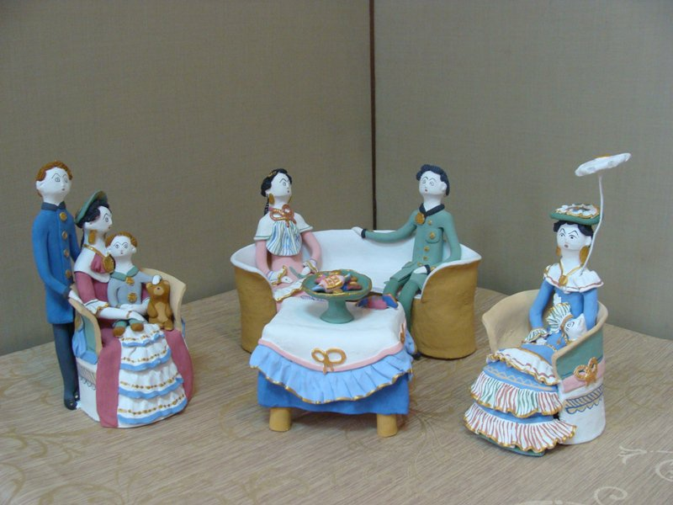
СПАСИБО ЗА ВНИМАНИЕ!

